Slide 1


Осенние изменения в жизни растений
МБОУ гимназия №5 г. Морозовска Ростовской области
Кнышова Марина Евгеньевна
Учитель начальных классов
2013

Slide 2
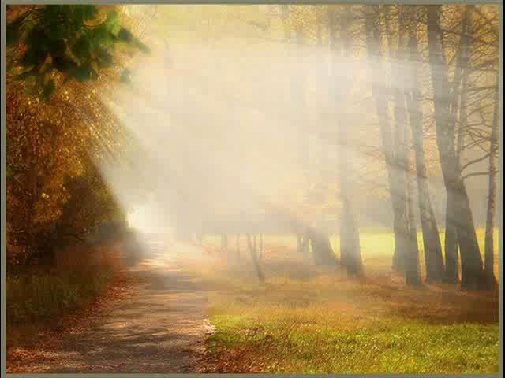
Осенние изменения в жизни растений

Slide 3
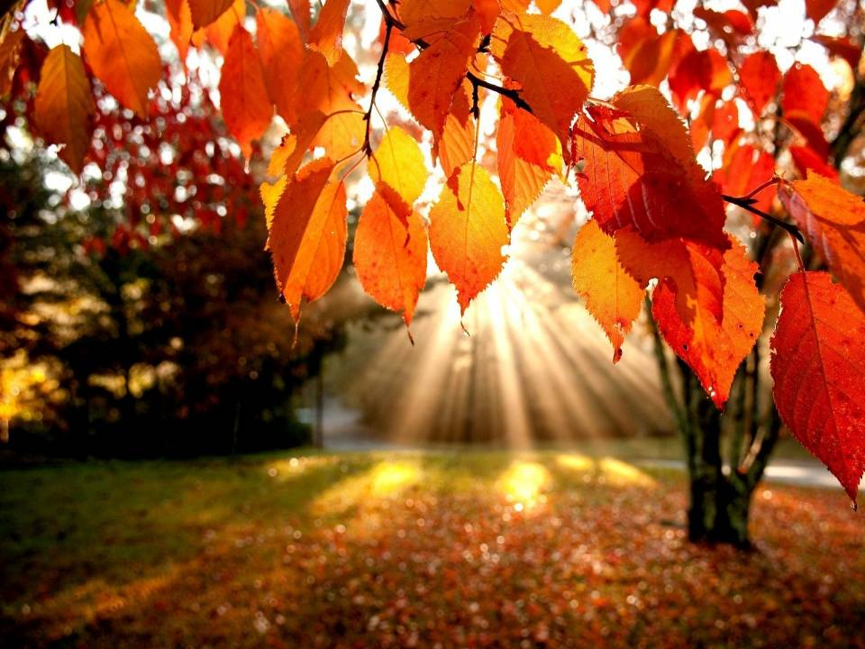
Осенние изменения в жизни растений
Лес, точно терем расписной, Лиловый, золотой, багряный
Весёлой, пёстрою стеной Стоит над светлою поляной.(И. Бунин)

Slide 4
Осенние изменения в жизни растений

Slide 5
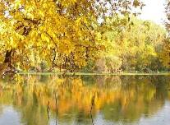
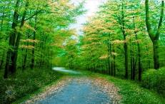
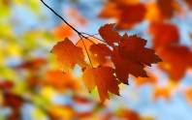
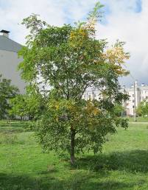
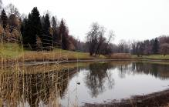
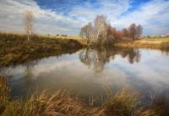
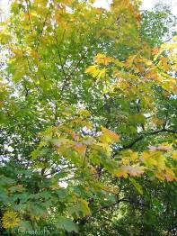
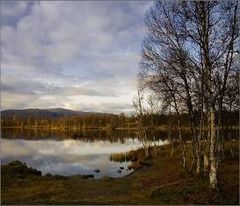
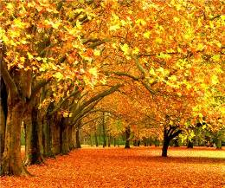
НА КАКИЕ ГРУППЫ МОЖНО РАСПРЕДЕЛИТЬ КАРТИНКИ?

Slide 6
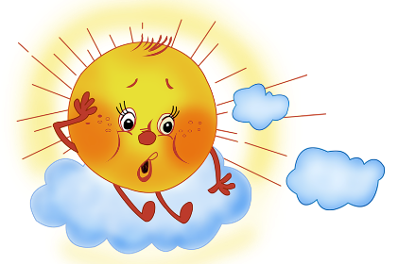
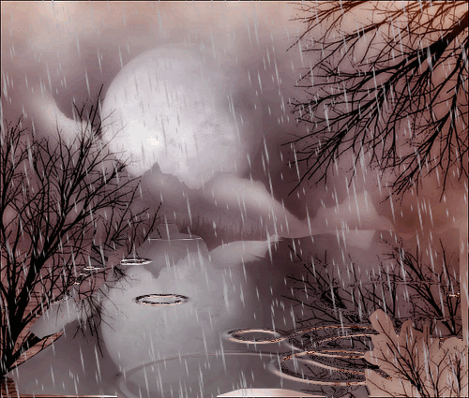


Slide 7
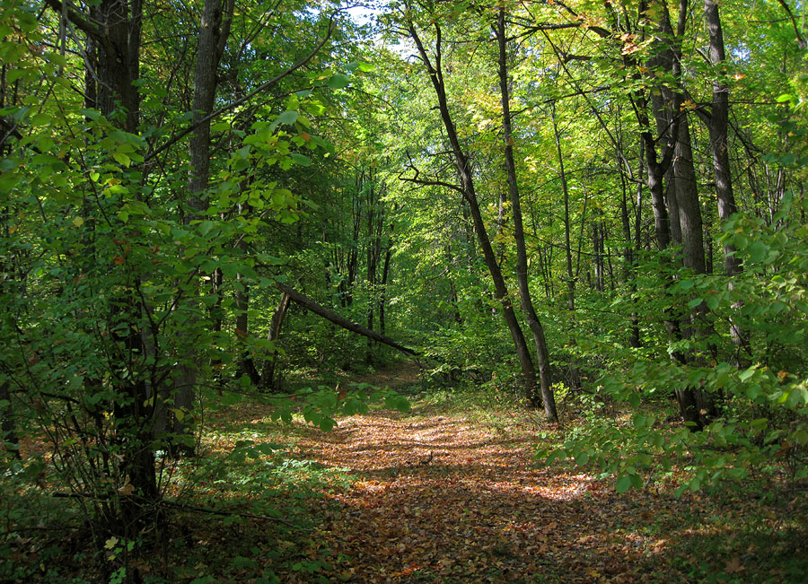
Летом все деревья имеют одну окраску — зеленую. Зелёный цвет листьям придаёт хлорофилл. Конечно, зелёный цвет имеет разные оттенки , но кажется, что их покрасили одной кистью. А вот осенью те же самые листья приобретают разную окраску. Откуда берутся эти цвета?

Slide 8
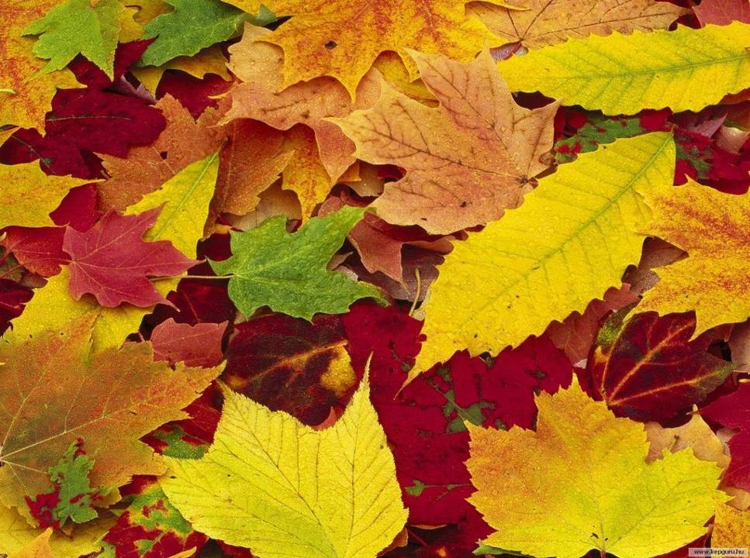
Осенние изменения в жизни растений
Почему осенью меняется
окраска листьев?

Slide 9
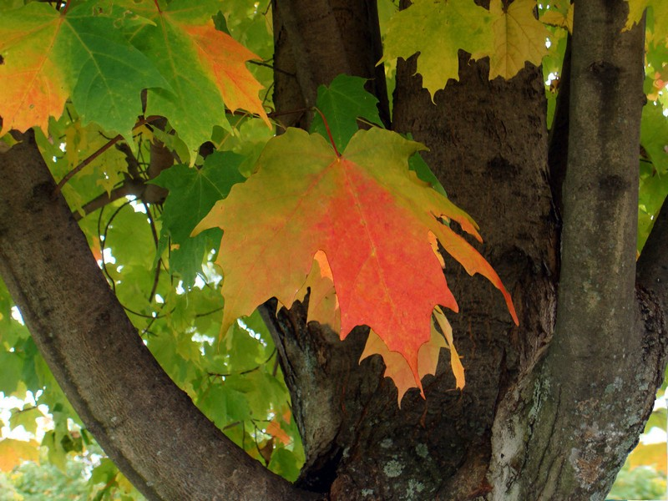
Осенние изменения в жизни растений
Летом день долгий. Хлорофилл успевает разрушиться и восстановиться. Поэтому листья всё время зелёные. Осенью дни короткие, света мало, и хлорофилл не успевает восстанавливаться. Другие красящие вещества становятся ярче.

Slide 10
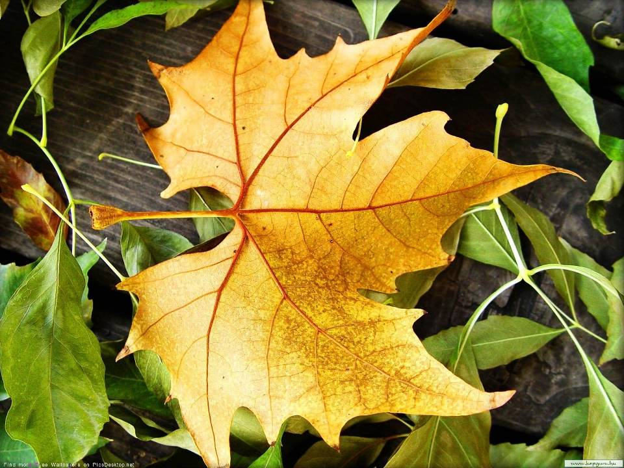
Осенние изменения в жизни растений
В листьях есть вещество «ксантофилл», которое делает лист желтым.

Slide 11
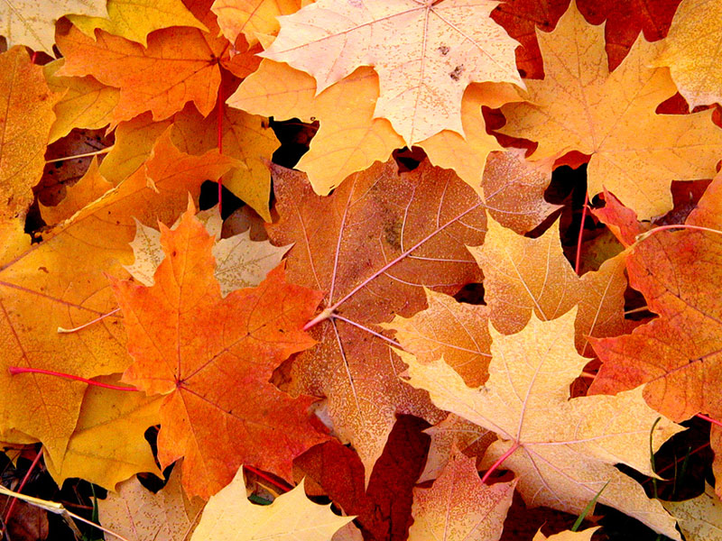
Осенние изменения в жизни растений
Каротин придаёт листьям оранжевый оттенок.

Slide 12
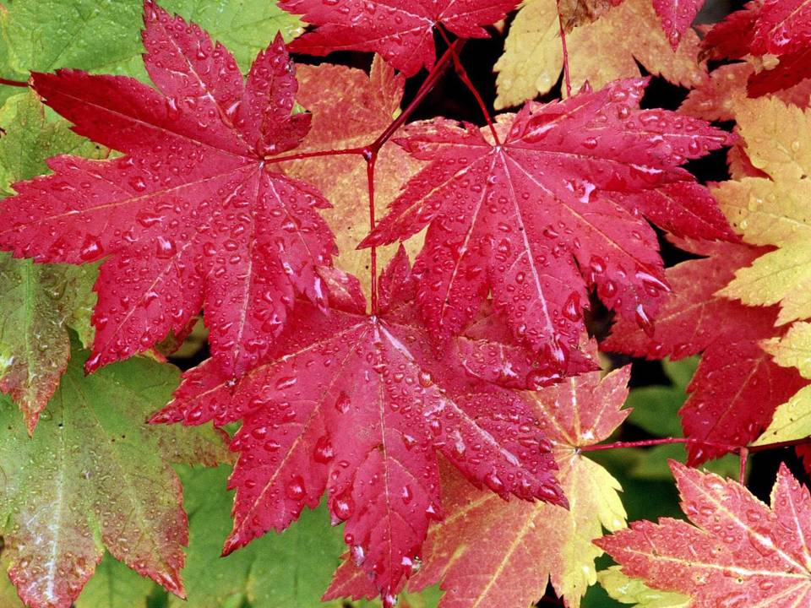
Существует еще антоцианин, придающий сахарному клену и красному дубу их яркие красные оттенки.

Slide 13
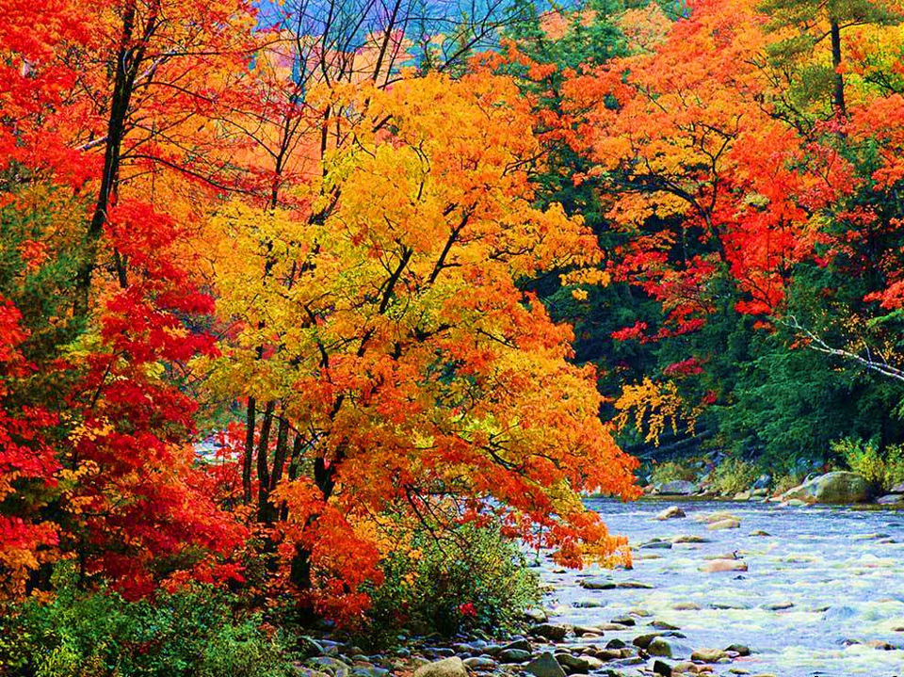
Яркость и прочность окраски во многом зависят и от погоды.
Сухая солнечная осень дарит нам не только хорошее настроение, но и сочно окрашенные листья.

Slide 14
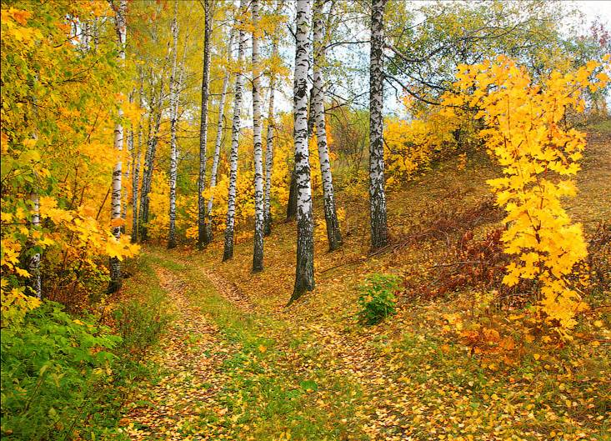
На яркость осенних тонов влияет и возраст дерева. Чем оно моложе, тем свежее у него листья, тем крепче они держатся на ветках.

Slide 15

Благоволит к ярким нарядам и теплая умеренно влажная осень.

Slide 16
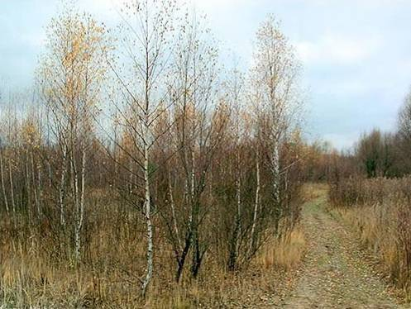
Напротив, в дождливую, пасмурную осень изменение окраски листьев происходит медленнее. В холод и дождь краски леса не такие яркие и быстро исчезают.

Slide 17

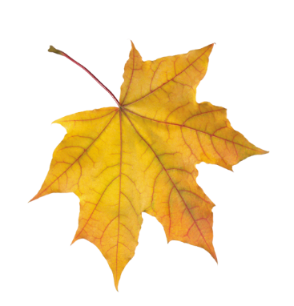
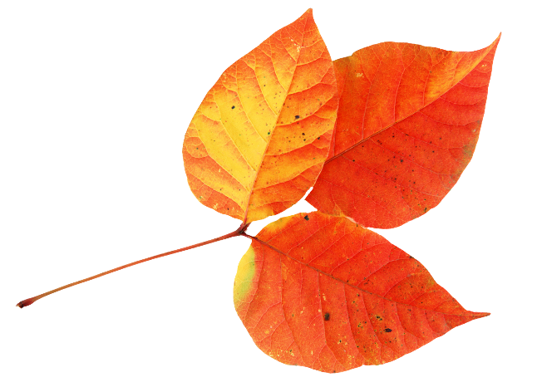
Почему осенью меняется окраска листьев?
1.Уменьшается световой день
2.Хлорофилл не восстанавливается
3.Меняется окраска

Slide 18
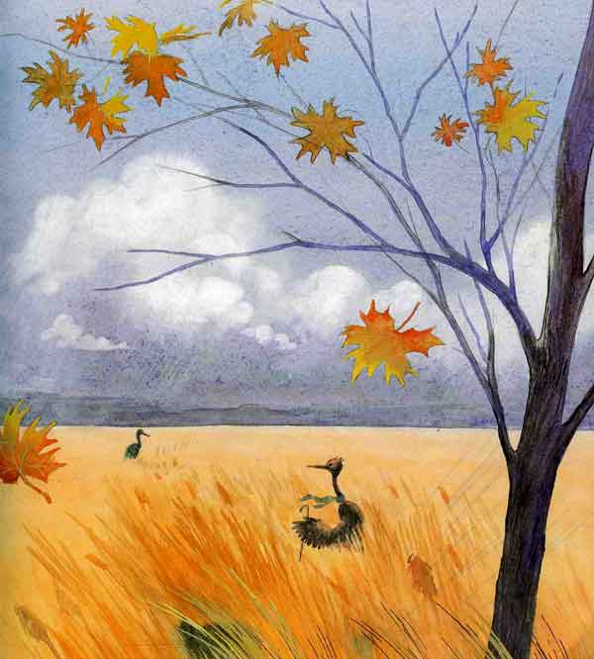
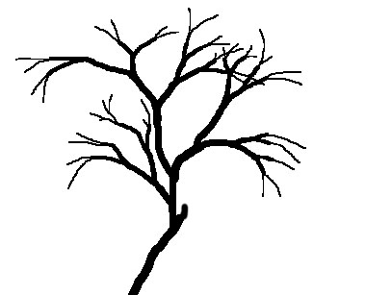
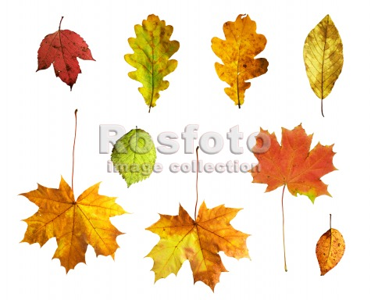
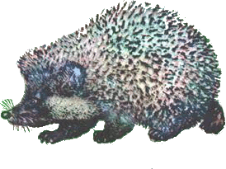


Slide 19

РАБОТА В ТЕТРАДИ
№7 С.13
КРОССВОРД
ЛИСТОПАД

Slide 20
Почему листья осенью опадают?
Понижение температуры
Замедление движения соков
Пробковый слой
Листопад

Slide 21
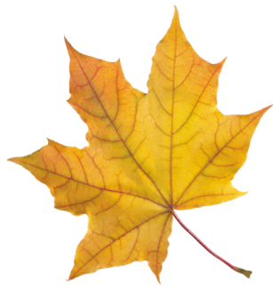
Зачем листья осенью опадают?
Избавляют дерево от лишних минеральных солей
Нет лишнего испарения – спасают дерево от засухи

Slide 22
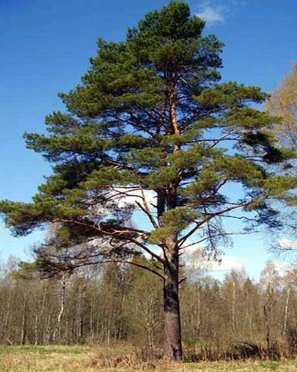
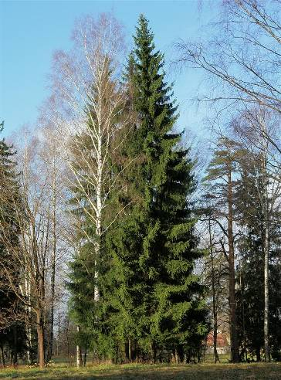
Почему у хвойных деревьев нет листопада?
1.Восковой налёт хвоинок спасает от «зимней засухи»
2.Ненужные дереву вещества накапливаются медленно, смена хвои идёт постепенно

Slide 23
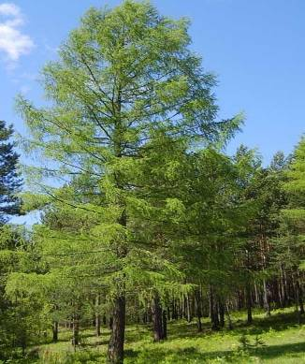
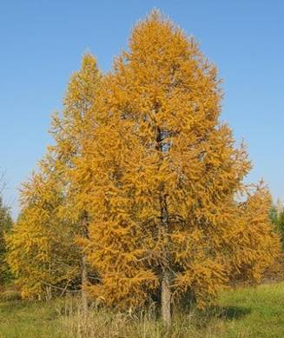
Лиственница - исключение у хвойных деревьев
Осенью её мягкая хвоя желтеет и опадает. Почему?
У мягкой хвои лиственницы нет защитного слоя

Slide 24
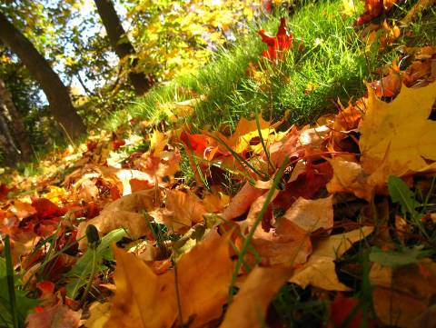
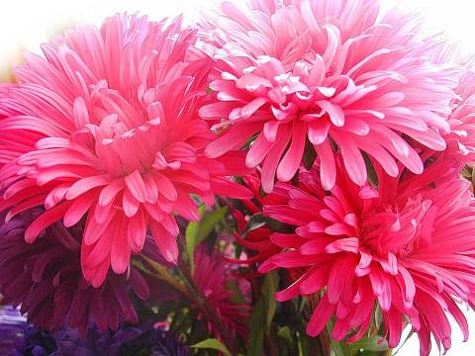
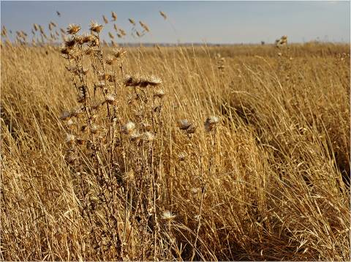
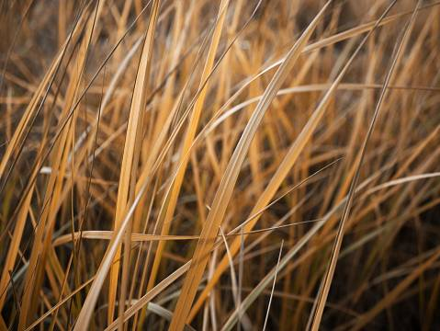
Травянистые растения осенью

Slide 25
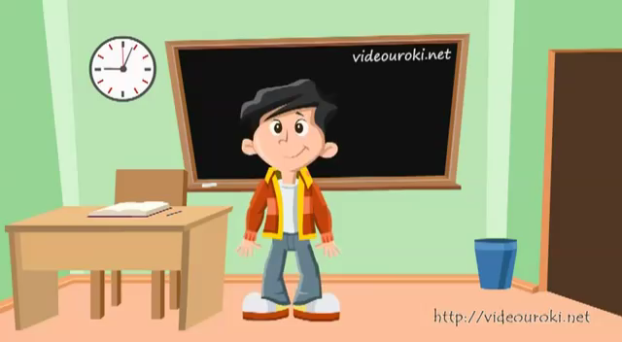
ФИЗМИНУТКА

Slide 26
Т Е С Т
Растения осенью

Slide 27
РАБОТА В ГРУППАХ
КАРТИНКА | НАЗВАНИЕ
 | ТЕКСТ Взяла Художник-Осень самые яркие краски и отправилась в лес рисовать свою картину. Берёзы и клёны покрыла Осень лимонной желтизной. А листья осинок разрумянила. Могучему дубу подарила медную кованую броню, а липам убор из золотой парчи. Остались сосны да ели по-летнему тёмно-зелёными. И от этого ещё ярче, ещё наряднее сделался лес в своём пёстром осеннем уборе.

Slide 28
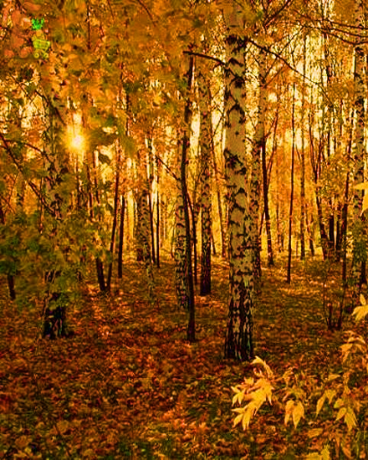
РАБОТА В ГРУППАХ
ЗОЛОТАЯ ОСЕНЬ
Взяла Художник-Осень самые яркие краски и отправилась в лес рисовать свою картину. Берёзы и клёны покрыла Осень лимонной желтизной. А листья осинок разрумянила. Могучему дубу подарила медную кованую броню, а липам убор из золотой парчи. Остались сосны да ели по-летнему тёмно-зелёными. И от этого ещё ярче, ещё наряднее сделался лес в своём пёстром осеннем уборе.

Slide 29

ИТОГ УРОКА

Slide 30

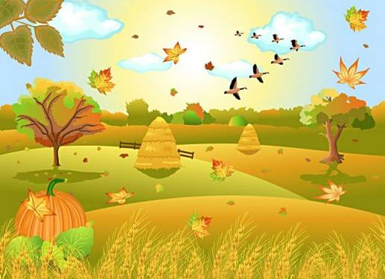



ДОМАШНЕЕ ЗАДАНИЕ

Slide 31
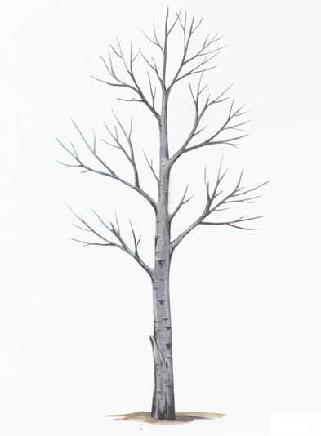


РЕФЛЕКСИЯ
урок был мне интересен и полезен
урок
прошел без пользы для меня

Slide 32
В ЗА
КЛЮЧЕ
НИЕ
Снова осень взялась за краски
И вовсю золотит листву.
Прекратив на время осадки,
Она спешит показать красоту.
Красоту осенних деревьев,
Красоту тёплых дней осенних,
Чтоб в холодные дни у печки
Было что вспоминать о них.
Кнышова М.Е.
9.10.2013г

Slide 33

СПАСИБО ЗА РАБОТУ

Slide 34
ИСПОЛЬЗУЕМЫЕ РЕСУРСЫ:
Источник шаблона: Шевляк Ирина Алексеевна, http://pedsovet.su/
Видеофильм «Осень в лесу» Янкова Ирина Викторовна http://viki.rdf.ru/cat/vremena_goda/?page=8#list;
Картинки http://images.yandex.ru/
Физминутка http://www.youtube.com/watch?v=SAWr-KZhD0E
Физминутка «Осень» Галкиной И.А.,
http://pedsovet.su/load/244-1-0-2616

